Slide 1
ТЕОРИЈА ОДЛУЧИВАЊА
Предавање 1. Основе теорије одлучивања

Slide 2
    Одлука и одлучивање - појмови и дефиниције
Oдлука је: а) чврста намера, коначно решење, резултат договора, закључак; б) пресудан догађај, исход; в) одлучност, решеност.
Одлучити значи: а) донети одлуку, решити се на нешто, б) бити пресудан за нешто, решити коначан исход; в) утицати на кога при доношењу одлуке, определити, навести, приволети.
Одлучити се, пак, значи: одлучити; од више могућности изабрати једну, определити се.

Slide 3
Одлука и одлучивање - појмови и дефиниције
Кључни елеменат одлучивања је избор, а избор претходи свим акцијама.
Одлучивање је избор између могућих алтернатива активности.
Тај избор је могуће направити на различите начине и то кроз:
ТЕХНИКЕ ОДЛУЧИВАЊА-које користе скуп процедура кључних за стручна решавања проблема у процесу одлучивања, као што су дијагностичке технике, линеарно програмирање, симулационе технике, итд.
ПРАВИЛА ОДЛУЧИВАЊА-која се дефинишу као претходно одређени водичи или тестови за просуђивање.
ВЕШТИНЕ ОДЛУЧИВАЊА-које се дефинишу као способност ефективног коришћења нечијег знања у решавању проблема.

Slide 4
Одлука и одлучивање - појмови и дефиниције
Избор појединих алтернатива врши доносилац одлуке (ДО). С обзиром да се одлуке доносе на свим нивоима организације ( и не само у њима) може се поставити питање, ко се уопште може назвати доносиоцем одлуке. Одговор би могао да буде: свако ко ради у пословном окружењу (наравно у оном делу за који сноси и пуну одговорност). При томе, то може бити појединац (од директора или менаџера до појединог извршиоца на радном месту) или група људи (разни колегијуми, овлашћене групе експерата итд.).
Доношењем одлуке се жели постићи неки циљ који се може дефинисати као жељено стање система, жељени излаз или жељени подскуп у простору стања система, односно излаза, а најчешће се исказује функцијом циља. Он се остварује код реалних система у условима различитих ограничења која су последица природе система, ограничености ресурса, техничких и технолошких карактеристика машина, биолошких граница, итд. Скуп ограничења најчешће се дефинише системом једначина и/или неједначина у којима фигуришу исте непознате компоненте вектора решења, као и у функцији циља.

Slide 5
    Врсте одлука и одлучивања
Одлуке могу бити:
СТРАТЕШКЕ - Оне су значајније и са дугорочним последицама. Најчешће се односе на планирање и програмирање развоја, а основни критеријум њиховог вредновања је ефективност система. Треба да их доносе највише пословно руководство или органи који су овлашћени за то.
ТАКТИЧКЕ - Обезбеђују реализацију стратешких одлука, док је основни критеријум њиховог вредновања ефикасност система. Најчешће их доноси ''средње'' руководство, а односе се у највећем броју случајева на основне административне центре одговорности у посматраној организацији.
ОПЕРАТИВНЕ - Оперативно руководство (најчешће у техничкој сфери) доноси свакодневне одлуке, чиме се обезбедује основа за реализацију обавеза и промена иницираних на вишим нивоима одлучивања.

Slide 6
Врсте одлука и одлучивања
У класичној теорији одлучивања сматра се да постоје три врсте одлучивања према природи проблема или окружењу у коме се доносе одлуке и то:
При ИЗВЕСНОСТИ-случај када су све чињенице везане за стања природе (проблема) познате.
При РИЗИКУ-случај када је стање природе (проблема) непознато, али постоји објективна или емпиријска евиденција о њему, која доносиоцу одлуке омогућује да различитим стањима природе додели одговарајуће вероватноће настанка.
При НЕИЗВЕСНОСТИ-случај када је стање природе (проблема) непознато и када су непознати подаци на основу којих би се могле доделити (одредити) вероватноће настанка појединих стања.

Slide 7
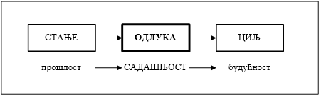
    Процес одлучивања
Процес одлучивања је скуп акција или операција које воде неком циљу.
Већина аутора на различит начин дефинише број и обим фаза које чине процес одлучивања.
"Свака одлука, као резултат анализе стања из прошлости и која је усмерена на постизање неког циља, носи у себи последице које ће бити познате тек у будућности".
Свака одлука је због тога веза између прошлости и будућности.

Slide 8
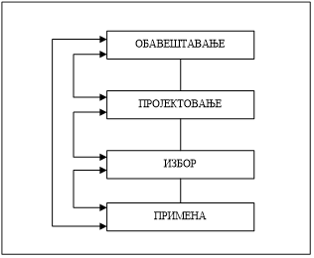
Процес одлучивања
Дефинисане су три фазе процеса одлучивања:
Обавештавање о проблему за који треба донети одлуку. У овој фази се истражује окружење, прикупљају и обрађују подаци и врше остала потребна истраживања ради идентификације проблема.
Пројектовање, у смислу одређивања развоја и анализе могућих алтернатива или акција. Подразумева процес разумевања проблема, генерисања решења и тестирање решења на дозвољивост.
Избор одређене акције из скупа расположивих. У тој фази се подразумева и примена, а због свог значаја она је касније издвојена као посебна (четврта) фаза сваког процеса одлучивања.

Slide 9
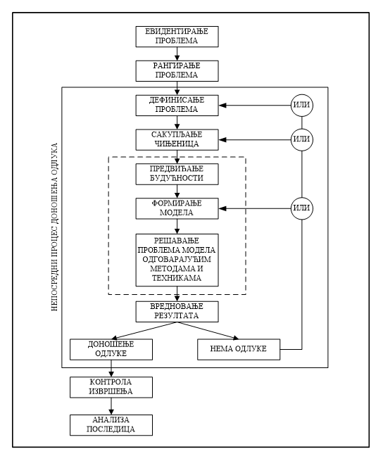
Процес одлучивања
Могу се дефинисати и следеће фазе:
1. Евидентирање проблема - у првој фази се
подразумева да постоји већи број проблема за које се
мора донети нека одлука.
2. Рангирање проблема - долази у обзир у ситуацијама
када је очигледно да сви проблеми не могу били решавани
у истом временском периоду. При томе се мисли на све
врсте рангирања, почев од интуитивног до коришћења
врло компликованих метода вишекритеријумске анализе.

Slide 10
Процес одлучивања
3. Дефинисање проблема - представља једну од најважнијих фаза процеса одлучивања. Кроз ову фазу потребно је обезбедити све елементе неопходне за каснију фазу градње (формирања) модела. Поменути елементи се разликују од проблема до проблема, али они најбитнији су:
  декомпозиција проблема,
  ниво детаљисања у којима ће проблем бити решаван,
  критеријуми у односу на које ће се мерити ефективност решења.
4. Сакупљање чињеница - односно формирање базе релевантних података за дефинисани проблем. Ако за посматрани проблем таква база података не постоји, до ње је потребно доћи пажљиво планирајући одговарајуће истраживање.
5. Предвиђање будућности - због чињенице да ће данас донета одлука бити реализована (са свим последицама) у неком будућем окружењу. Ову фазу процеса одлучивања многи аутори једноставно изостављају, или због чињенице да се сама по себи подразумева или је припајају наредној фази, поготово ако је реч о тзв. предиктивним моделима.

Slide 11
Процес одлучивања
6. Формирање модела - када се за конкретни проблем дефинишу интеракције између променљивих, као и одговарајући критеријуми ефективности решења.
7. Решавање проблема (модела) - одређивање нумеричког или аналитичког начина решавања проблема (модела). Решавању проблема (одговарајућим методама и техникама) треба прићи на тај начин да се обезбеди добијање одговарајућег броја алтернативних решења, како би једна од основних претпоставки из дефиниције одлучивања била задовољена.
8. Вредновање резултата се односи на проверу слагања добијених резултата (применом одговарајућих метода и техника на развијене моделе) са очекиваним резултатима реалних система.
9. Доношење одлуке - нема одлуке - Одлука се доноси када добијене резултате из једне од алтернатива можемо прихватити, док у супротном случају или се проблем овом методологијом не може решити или се враћамо на неку од претходних фаза, на одређене корекције и допуне. Мада се практично у свим фазама може лако погрешити, ипак су најчешће и најтипичније грешке у фази моделирања.

Slide 12
Процес одлучивања
10. Контрола извршења - када се одлука (на основу добијених решења) донесе, посебна пажња се мора посветити контроли њеног извршења.
11. Анализа последица тог извршења - сада је реч о конкретним последицама на реални проблем, када те последице могу бити не само лоше, него и неисправљиве. И тада треба вршити одређене анализе како се исте грешке не би понављале у некој сличној ситуацији.

Slide 13
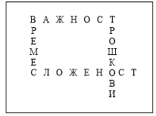
Опште карактеристике одлука
Без обзира на начине доношења, свака одлука има своје опште карактеристике везане за посматрани проблем одлучивања. Реч је о три међузависне и релевантне карактеристике:
ВАЖНОСТ ОДЛУКЕ - Све одлуке немају исту важност, а и последице примене донетих одлука при решавању различитих економских, технолошких, социјалних и сличних проблема сасвим сигурно немају увек исту тежину. Због тога се и начини доношења одлука разликују од случаја до случаја, као и методе које се том приликом користе.
ВРЕМЕ И ТРОШКОВИ (везани за доношење одлуке) - Време и трошкови су као карактеристике сваке одлуке изузетно значајни. Одлуке се морају доносити на време, а период њиховог припремања и доношења не сме бити нерационално дуг. Сличне констатације се односе и на трошкове. Вредност одлуке свакако не сме бити мања од трошкова насталих при њеном доношењу, али са кључном напоменом да је цена погрешне одлуке ипак највећа.
СТЕПЕН СЛОЖЕНОСТИ - Степен сложености сваке одлуке расте, ако је за њено доношење потребно: разматрати већи број променљивих (битних за проблем), радити са строго зависним променљивама и користити некомплетне или непоуздане податке који описују променљиве.

Slide 14
Модели и моделирање
Једна од фаза у процесу доношења одлуке припада и формирању модела (моделирању) за проблеме који се решавају.
Модели су упрошћена слика објективне стварности јер треба да обухватају само релевантне карактеристике појаве коју представљају.
Предности коришћења модела:
1. Омогућавају анализу и експериментисање са сложеним проблемима.
2. Обезбеђују ефикасно управљање ресурсима који се користе за анализу дате појаве.
3. Време за анализу дате појаве се значајно смањује.
4. Наглашавају се битне карактеристике појаве.

Slide 15
Модели и моделирање
Фаза моделирања је једна од најкритичнијих у процесу одлучивања, јер уколико се испусти нека од битних карактеристика појаве која се тим моделом описује, добијамо његову искривљену слику. Због тога се каже да су модели „скуп логичких релација које ће заједно повезати релевантне карактеристике стварности битне за проблем који се решава.“ Та логичка релације се симболички може исказати као: f(x1,x2,...,xm; y1,y2,...,yn).
X су фактори којима се може управљати (контролабилни), а Y су фактори којима се не може управљати (неконтролабилни).
У теорији одлучивања, модели се најчешће приказују као скуп вектора алтернатива (акција или стратегија) а и вектора могућих околности (или стања природе) s. Избор одређене акције а у датим околностима s обезбеђује одређене ефекте е.
Тако дефинисан модел се најчешће приказује помоћу матрице ефикасности:

Slide 16
Модели и моделирање
Алтернативе | Стања
 | S₁ | S₂ | … | S_{n}
а₁ | p₁₁ | p₁₂ | … | p_{1n}
а₂ | p₂₁ | p₂₂ | … | p_{2n}
… | … | … | … | …
а_{m} | p_{m1} | p_{m2} | … | p_{mn}

Slide 17
Стабло одлучивања
Модели се могу приказивати и помоћу стабла одлучивања (дрво одлучивања).
Стабло одлучивања формира доносилац одлуке у циљу избора најбоље од понуђених алтернатива или акција.
Стабло се грана у више могућих решења. Гране претстављају алтернативне правце (са одређеном вероватноћом појављивања), а чворови место одлучивања.
На овај начин се формира ланац повезаних и међусобно зависних одлука које утичу на избор коначне одлуке.
Решавање проблема се врши тако што се израчунавају очекиване вредности за поједине чворове одлучивања идући од крајњих резултата према почетним.
Бира се она алтернатива која доноси највећу очекивану вредност у почетном чвору одлучивања.

Slide 18
Проблем одлучивања
Проблем одлучивања претставља избор између алтернатива скупа према неком критеријуму при чему се подразумева да постоји знање о ситуацији, тј., проблему о коме се одлучује.
Проблем одлучивања се математички може представити као следећи скуп:
(А, Θ, Φ, P, ≿)
А је скуп алтернатива или акција (могућих) између којих ДО мора да бира.
P је скуп последица или резултата који се добијају на основу избора алтернативе.
Θ је скуп стања окружења у коме се врши одлучивање. Ова стања су најчешће непозната, али се некад као информација може дати расподела вероватноће. Стања околине (окружења) не могу бити контролисана од стране оног ко врши одлучивање.

Slide 19
Проблем одлучивања
Φ представља пресликавање AxΘ→P којим се за свако стање Θ и сваку алтернативу а одређује резултујућа последица X= Φ(a, Θ).
≿ представља релацију слабе преференције.
Релација преференције је тип бинарне релације којом се описује преференција (предност) у одлучивању између две алтернативе.

Slide 20
Избор метода и техника
Решавање формулисаних проблема се најчешће врши уз помоћ одговарајућих метода и техника. У литератури се појмови метода и техника најчешће користе као синоними, иако се међусобно разликују:
- Метода је скуп правила у извођењу или обављању неког посла чија примена омогућава остварење неког циља.
- Техника је скуп правила у извођењу или обављању неког посла с обзиром на употребу техничких средстава.

Slide 21
Избор метода и техника
Кораци у избору метода и техника су следећи:
1. Идентификовање кључног доносиоца одлуке.
2. Одређивање критеријума за решења проблема.
3. Специфицирање проблема.
4. Испитивање корисности доступних података.
5. Избор каталога применљивих метода или техника.
6. Поређење применљивих метода или техника са критеријумима избора.
7. Представљање иницијалног модела управљачу.
8. Прикупљање примарних података.
9. Развој модела за тестирање.
10. Представљање резултата управљачу.
11. Провера, и ако је потребно исправка модела.

Slide 22
Примена модела
Примена модела је успешна ако доносилац одлуке користи модел при одлучивању и ако му модел даје корисне информације, односно уколико модел повећава ефикасност одлучивања.
Да ли ће један модел бити успешно примењен зависи од већег броја елемената, који се називају елементима система примене. Ако било који елемент није у складу са циљем, примена модела неће дати оптимално решење.
Елементи система примене и њихове међусобне везе су:
1. Проблем,
2. Доносилац одлуке,
3. Организационо окружење,
4. Аналитичар и
5. Модел

Slide 23
Подручје одлучивања
Одлучивање се, као људска активност, уобичајено одиграва на неколико нивоа. Прво и основнo одлучивање је на нивоу појединаца (индивидуе), затим следи групно, организационо и глобално (или метаорганизационо) одлучивање.
Индивидуално (појединачно) одлучивање. На овом нивоу одлуке доносе појединци и оне имају неке заједничке карактеристике. Различити доносиоци одлука у истим ситуацијама (проблемима одлучивања) ће се понашати различито, у зависности од нивоа искуства, образовања и стечених вештина у одлучивању.
Групно одлучивање – тимски рад. У комплексним друштвеним срединама појединци су, по правилу, и чланови различитих група организованих ради задовољења различитих сврха. Процеси унутар једне групе не могу бити просто проширење или елаборирање процеса који карактеришу понашања појединаца. Појединци у групи чине нови ентитет, са својом сопственом динамиком и комплексношћу и ''њихове'' одлуке се не могу предвидети само на бази познавања знања којима располажу чланови групе.

Slide 24
Подручје одлучивања
Организационо одлучивање је предмет изучавања великог броја изузетно реномираних аутора у области управљања. Приступи тој врсти одлучивања се разликују у зависности од друштвено економског окружења, али се већина аутора ипак слаже да се многе особине индивидуалног могу наћи и код организационог одлучивања. Додатни проблем код организационог одлучивања лежи у чињеници да су проблеми одлучивања у организацији, по правилу, слабо структуирани.
Метаорганизационо одлучивање је корак даље у могућој примени теорије одлучивања. На том нивоу се посматра укупност свих организација (једне земље) као систем предузећа и он је, наравно, различит од земље до земље.
Одлуке се доносе и на нивоу целокупног друштва, а њихов основни циљ је задовољење социјалног благостања грађана.

